Slide 1
Förbättringsarbeten i den akuta vårdkedjan på Akademiska sjukhuset
Erika Keller
Sjuksköterska, Riksstrokekoordinator, Timing-support, registrerar i EVAS, samordnare i LAG stroke Region Uppsala

Slide 2
Rädda Hjärnan grupp
2-3 möten/termin med stående agenda, representanter från:
Neurologen
Ambulansen
Akutmottagningen
Anestesin
Röntgen
Neurokirurgens intermediärvårdsavdelning
Strokeavdelningen
Enköpings lasarett
Tre olika flöden:
In via akuten
Redan inneliggande patienter som insjuknar med strokesymtom
Från sjukvårdsregionen för ställningstagande till Trombektomi

Slide 3
Rädda Hjärnan gruppens målsättning
Nationella riktlinjer, beslutstöd och välfungerande lokala rutiner
Socialstyrelsens målnivåer:
Andel reperfusionsbehandlade (målnivå 20 %)
Andel trombolysbehandlade inom 30 min från ankomst till sjukhus (målnivå 50 %)
Ledtider:
”Dörr till nål”
”Dörr till ljumske”
Mars 2020:
Övergång från Actilyse till Metalyse
Uppföljning:
Riksstroke (dashboard och användardefinierad lista)
EVAS
Avvikelser

Slide 4
Rädda Hjärnan – resultat
2019
2020 (prel. tom oktober)
501 RH-larm.
52 RH-larm på patienter som var inneliggande och insjuknande med strokesymtom på Akademiska.
88 patienter togs över från annat sjukhus för ställningstagande till Trombektomi
67 Trombolys-behandlingar
119 Trombektomi-behandlingar
Av 88 övertagna patienter → 54 Trombektomier och 34 inget ingrepp
390 RH-larm
47 RH-larm på patienter som var inneliggande och insjuknande med strokesymtom på Akademiska.
?? – går ej att beräkna än
48 st registrerade i Riksstroke
93 st registrerade i EVAS
?? – går ej att beräkna än
Inte fler blödningar efter Metalyse

Slide 5
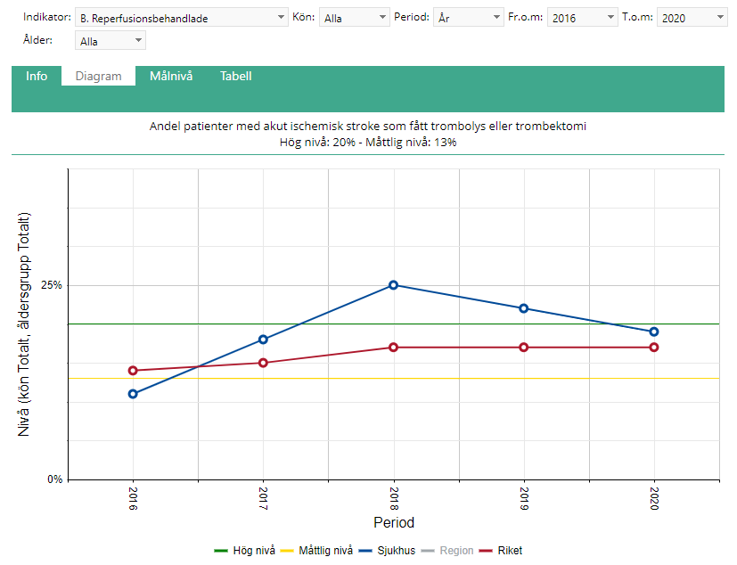
25%
22%
18%
19% just nu
11%

Slide 6
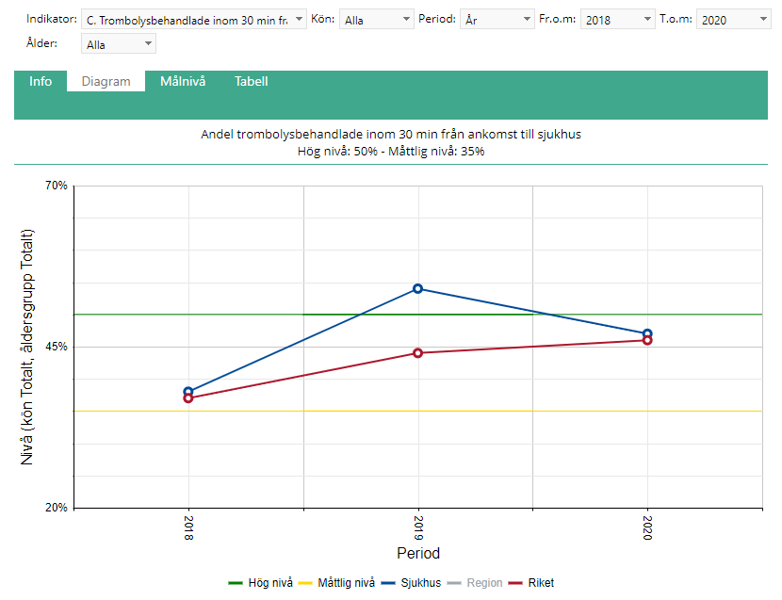
54%
47% just nu
38%

Slide 7
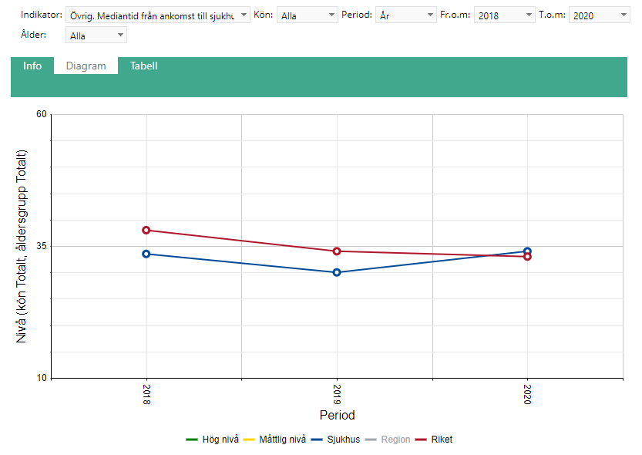
34 min just nu
(5 Acilyse
43 Metalyse)
33,5 min
(Actilyse)
30 min
(Actilyse)

Slide 8
Ledtid ”dörr till ljumske” på Akademiska sjukhuset
Våra egna
Från sjukvårdsregionen
2019
71 minuter (median)
2020 (prel. tom oktober)
74 minuter (median)
2019
52 minuter (median)
2020 (prel. tom oktober)
46 minuter (median)

Slide 9
Rädda Hjärnan gruppens fortsatt arbete
Följa statistik – varför går siffrorna åt fel håll?
Analysera vad mer än covid-19 som påverkar statistiken negativt
Planering av scenario-träningar
Uppdatera lokala rutiner och dokument
RH-larm på strokesymtom inom 24 timmar
Automattolkning av röntgenbilder
Samarbete med andra sjukhus

Slide 10
Strokeenhet som första vårdnivå – alltid ta emot en patient med misstänkt stroke eller TIA
Platskoordinator på Strokeavdelningen
Samarbete med akutmottagningen
Sjukhusets centrala vårdplatskoordinator
Ta emot även som överbeläggning, flytta ev inlokaliserad patient senare
Avblåsta Rädda Hjärnan larm
Personal från strokeavdelningen går på RH-larm vardagar dagtid
Strokekonsult dagtid
Informationsmail – ”Strokevård till 100%”

Slide 11
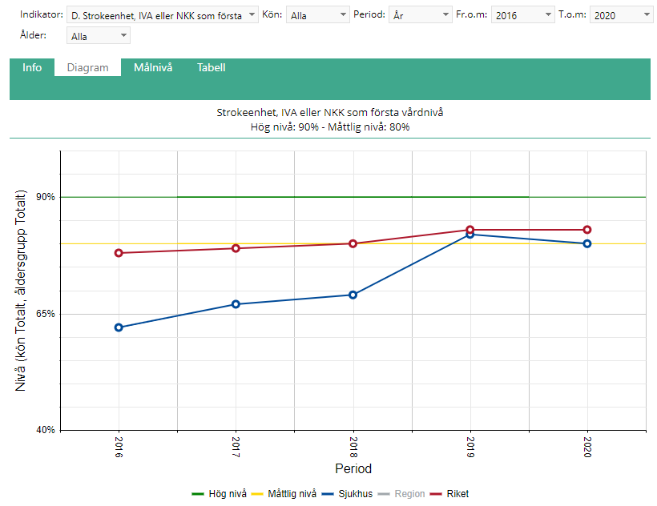
80%
82 %
69 %
67 %
62 %

Slide 12
Tack för er uppmärksamhet!
Vid avstämning av gemensamma patienter, Timing-frågor eller annat.
Telefonnummer: 018 – 611 43 62 (kontorstid)
Mail: erika.keller@akademiska.se

